Slide 1
Наши основные риски H3SE
Общий пакет H3SE
Модуль TCG 2.1

Slide 2
Цели модуля
В конце модуля вы должны:
Уметь объяснить, что такое H3SE
Знать основные направления специфических рисков, связанных с Total
Знать элементы количественной оценки наших результатов по H3SE и уметь объяснить, в частности, что такое TRIR и для чего он используется.

Slide 3
H3SE - Направления
Гигиена/охрана здоровья
Социетарная система
H3SE
Безопасность
Окружающая среда
Защита
Могут быть включены другие направления
  Иногда качество ➔ аббревиатура HSEQ или H3SEQ

Slide 4


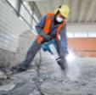
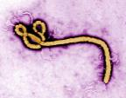
ГИГИЕНА-ОХРАНА ЗДОРОВЬЯ
Химические риски
Физические / эргономические риски
Биологические риски
Психосоциальные риски
Notes:
Химические риски:
Некоторые вещества вызывают серьезную болезнь или смерть
Риск для здоровья может присутствовать на предприятии или за пределами предприятия через выбросы (воздействие на здоровье), или же через продажу продукции
Риск реализуется не сразу: это может произойти через 5 - 30 лет
Физические / эргономические риски: Некоторые повторяющиеся работы, шум, излучение также могут привести в будущем к болезням
Биологические риски:
Наш образ жизни сопровождается пандемиями
Мы присутствуем в тропических странах
Специфические производственные риски (легионеллы)
Биотехнологии

Slide 5
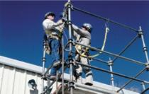
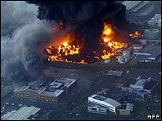
БЕЗОПАСНОСТЬ
Безопасность на рабочем месте
  перемещения, падения, инструменты, обращение
Безопасность, связанная с эксплуатацией установок и с процессами
  Пожары, взрывы, токсические утечки, стихийные бедствия
Notes:
Безопасность на рабочем месте:
Степень тяжести разная, но, как правило, ограничена
Широко развита профилактика
Количественно оцениваемый результат
Безопасность, связанная с эксплуатацией установок и с процессами
Последствия могут быть катастрофическими
Индивидуальная защита отсутствует
Высокая цена

Slide 6
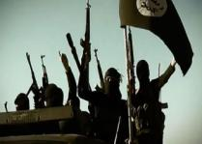

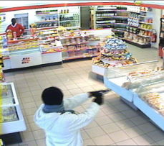
ЗАЩИТА
Защита: преднамеренные злоумышленные действия
  Защита направлена в первую очередь на защиту людей, товаров и информации
  Против опасности или преднамеренной угрозы
Словарь
  Безопасность: случайные происшествия (непреднамеренные)
  Защита: преднамеренные злоумышленные действия
  На английском языке
    Безопасность ➔ safety /Защита ➔ security
Notes:
Опасность или преднамеренная угроза:
Уголовное преступление, разбой, воровство, пиратство
Социальные / политические волнения
Терроризм
Саботаж
Шпионаж
Мошенничество, киберпреступность

Slide 7
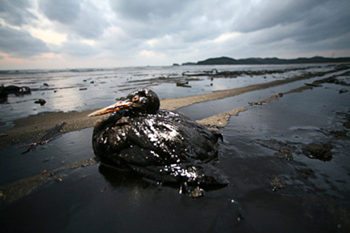

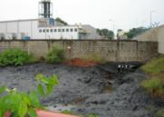
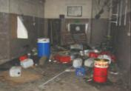
Охрана окружающей среды
Экологические риски, связанные с эксплуатацией установок и с процессами (технологическими)
Выбросы в воздух / воду
Загрязнение почв
Отходы
Изменение климата
Notes:
Экологические риски, связанные с эксплуатацией установок и с процессами
Нефтяные разливы, и т.д.
Выбросы в воздух / воду
Развитые страны:
Производители добровольно сделали большой шаг вперед
или под регуляторным давлением
Промышленное загрязнение может ощущаться на местном уровне (не столько загрязнения, сколько неприятные воздействия на окружающую среду)
Но риск случайного загрязнения по-прежнему присутствует
Развивающиеся страны:
Промышленное загрязнение по-прежнему остается проблемой
Загрязнение почв
Проблема усугубляется, когда оно проникает в воду
Потенциально очень сильное экономическое воздействие
Отходы
Трудно найти возможности для переработки отходов в некоторых странах
Изменение климата
Парниковые газы являются проблемой последних десятилетий
Глобальное воздействие / громкая тема
Важный аспект для Группы
50 Мт экв. CO₂ (первичные ≈1/1000-я доля выбросов в мире)
600 Мт, включая воздействие наших нефтепродуктов (≈ 1/100-я доля выбросов в мире)

Slide 8
Социетарная система
Учесть влияние на гражданское общество
и местное население.
Развитые страны
  Неприятие риска: разрушительное воздействие промышленных аварий
  Неприятная картина нефтяной промышленности
  Сила ассоциаций / НПО
Развивающиеся страны
  Разница в богатстве между нашими проектами и принимающими сообществами
  Нефтяное богатство, которое не распределяется населению
  Отрасль с достаточно слабой мобилизацией трудовых ресурсов
  Многочисленные эмигранты

Slide 9
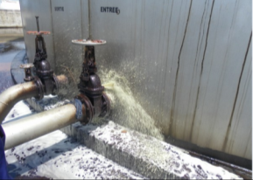
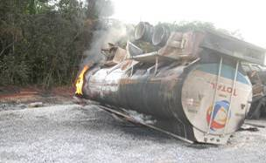
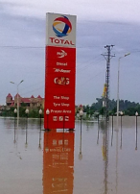
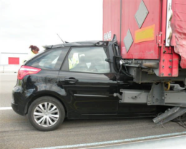
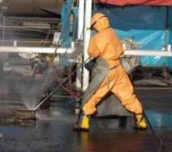
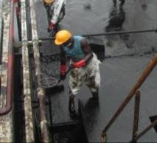
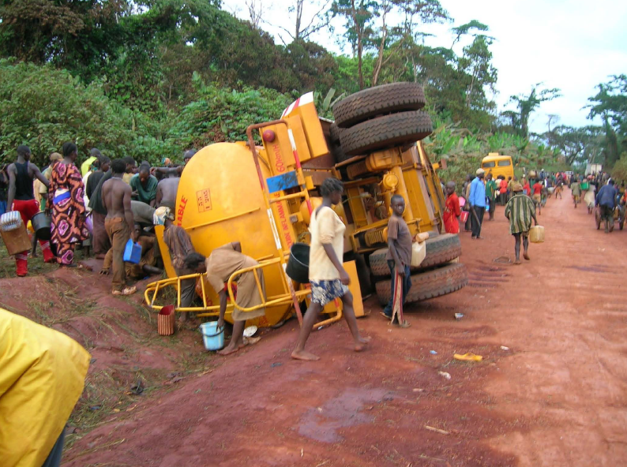
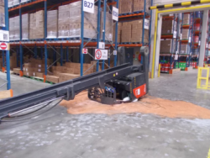
Пожары, взрывы
Утечки
Транспорт
Стихийные бедствия
Ограбление
Подъемные работы
Легкие транспортные средства
Работы с риском
Загрязнения
Мародерство
Тележки

Slide 10
Контролировать НАШИ риски H3SE: бесспорный выигрыш
  Работа над этими рисками создает ценность, она способствует достижению совершенства с точки зрения качества, имиджа и отношений с заинтересованными сторонами.
  Это не просто выполнение норм, это действия, от которые Группа выигрывает каждый день.
  Кроме того, это помогает также улучшить практики и для всей отрасли (в частности, партнеров и близких конкурентов).
  Контроль рисков H3SE влияет на экономические показатели предприятия и ее результаты (новые контракты, ...)

Slide 11
НЕКОТОРЫЕ ПОКАЗАТЕЛИ ЭФФЕКТИВНОСТИ H3SE
TRIR
Общий зарегистрированный уровень травматизма (Total Recordable Injury Rate).
Это коэффициент частоты происшествий, которые привели к травмам с временной потерей трудоспособности, на миллион отработанных часов:
количество происшествий с травмами ___________________________
миллион отработанных часов
HiPo
Потенциально серьезные происшествия (HIgh POtential incidents)
Это количество зарегистрированных событий, которые могут иметь серьезные или катастрофические последствия. Выданы статистические данные. Каждое HiPo сопровождается планом действий.
Эти показатели используются всеми профессиями во всей Группе. Они одинаковы для всей нефтяной промышленности.
Группа учитывает внешние компании в своей собственной статистике (специфика нефтяного бизнеса и других очень крупных компаний)

Slide 12
Упражнение в расчете TRIR
Упражнение 1 – Расчет вашего TRIR
На протяжении вашей карьеры, если у вас было нарушение.
Карьера длится в среднем 40 лет, 40 рабочих часов в неделю, 50 недель в году.
Расчет 2 – Расчет TRIR предприятия
Предприятие численностью 1000 сотрудников имеет 1 происшествие в год (40 рабочих часов в неделю, 50 недель в году).
Упражнение 3
Предприятие численностью 100000 сотрудников имеет 50 происшествие в год (40 рабочих часов в неделю, 50 недель в году).
Формула для расчета TRIR:
Количество происшествий
_________________________
Миллион отработанных часов

Slide 13
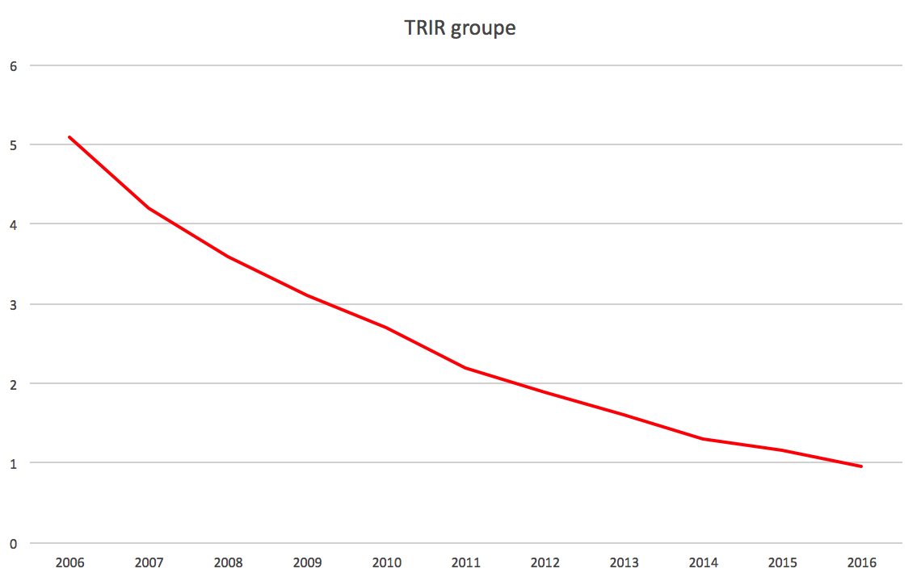
TRIR Группы Total
TRIR
TRIR падает = Меньше происшествий

